Slide 1
Výpůjčky e-knih ve Středočeské vědecké knihovně v Kladně
Eva Recmanová
Středočeská vědecká knihovna v Kladně
Seminář E-knihy IV, 25. 11. 2014

Slide 2
První výpůjčka e-knihy: 23. 5. 2014
prostřednictvím eReading.cz
Podmínky půjčování pro čtenáře:
na 21 dní,
pro čtenáře bezplatně,
pouze registrovaný čtenář,
max. 2 výpůjčky současně.
V období květen – listopad 2014:
151 výpůjček e-knih, z toho 30 naši zaměstnanci
hodně / málo ?
24. 11. 2014 v katalogu 1044 e-knih k výpůjčce
Knihovna platí za jednu výpůjčku 49 Kč.

Slide 3
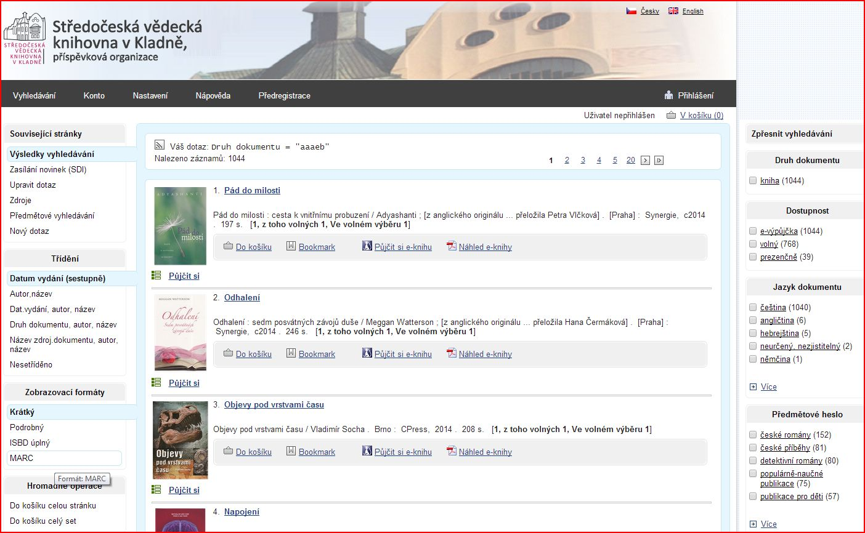

Slide 4
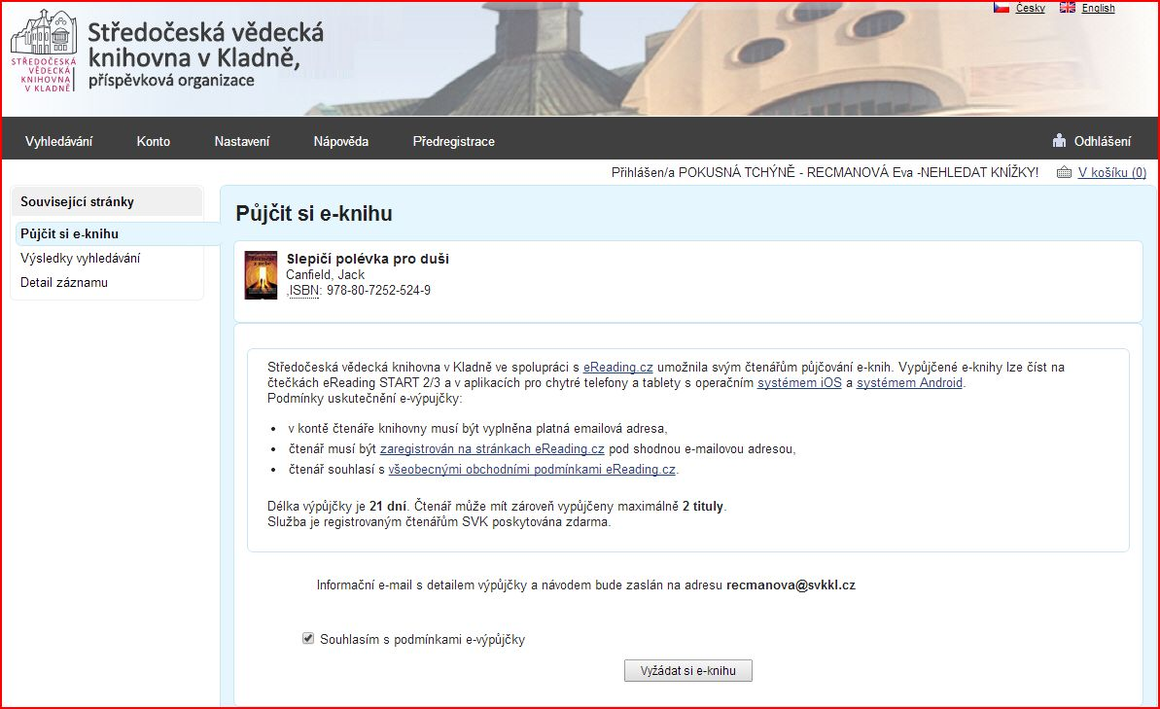

Slide 5
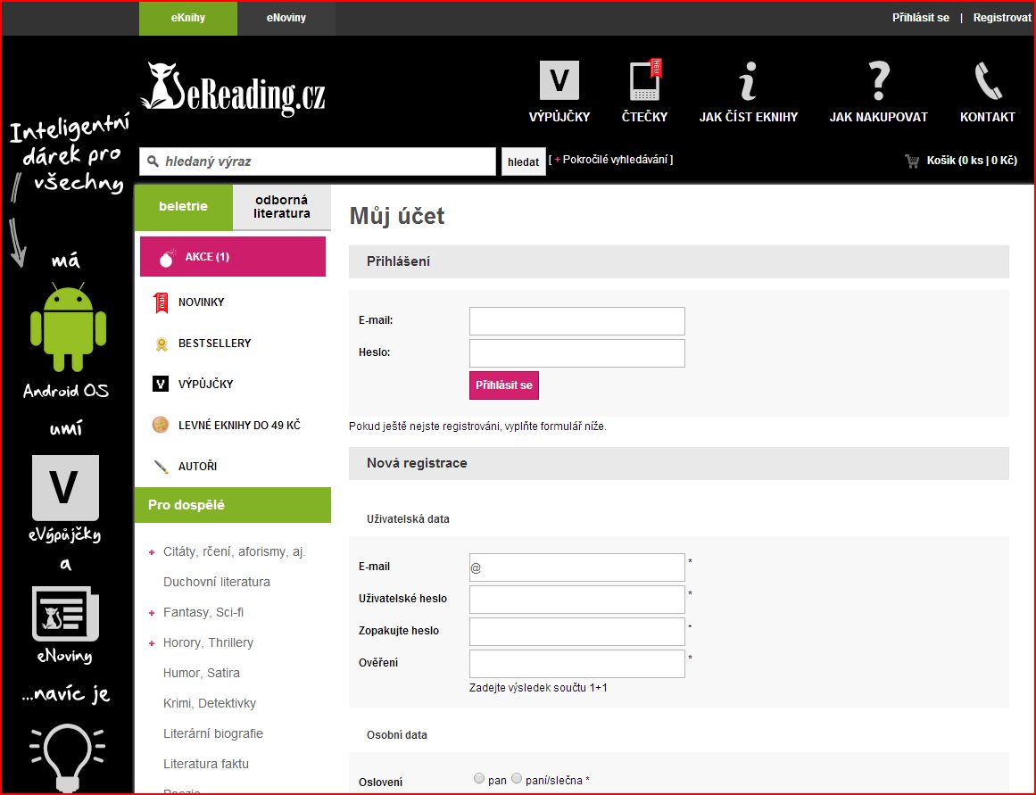

Slide 6
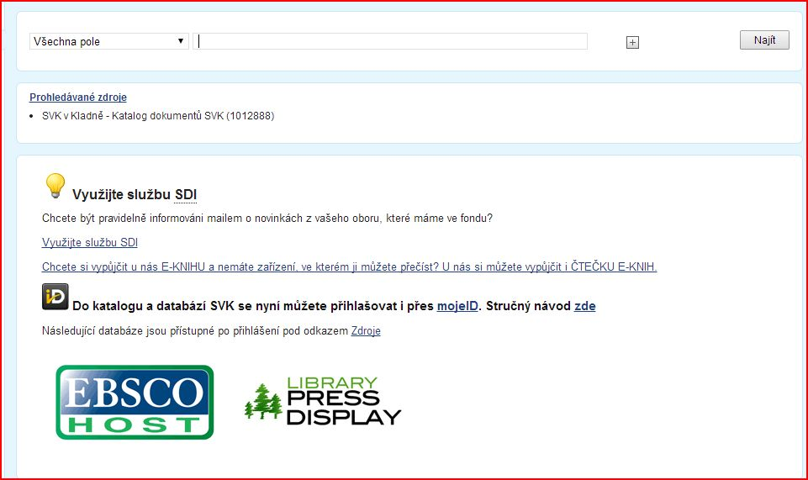
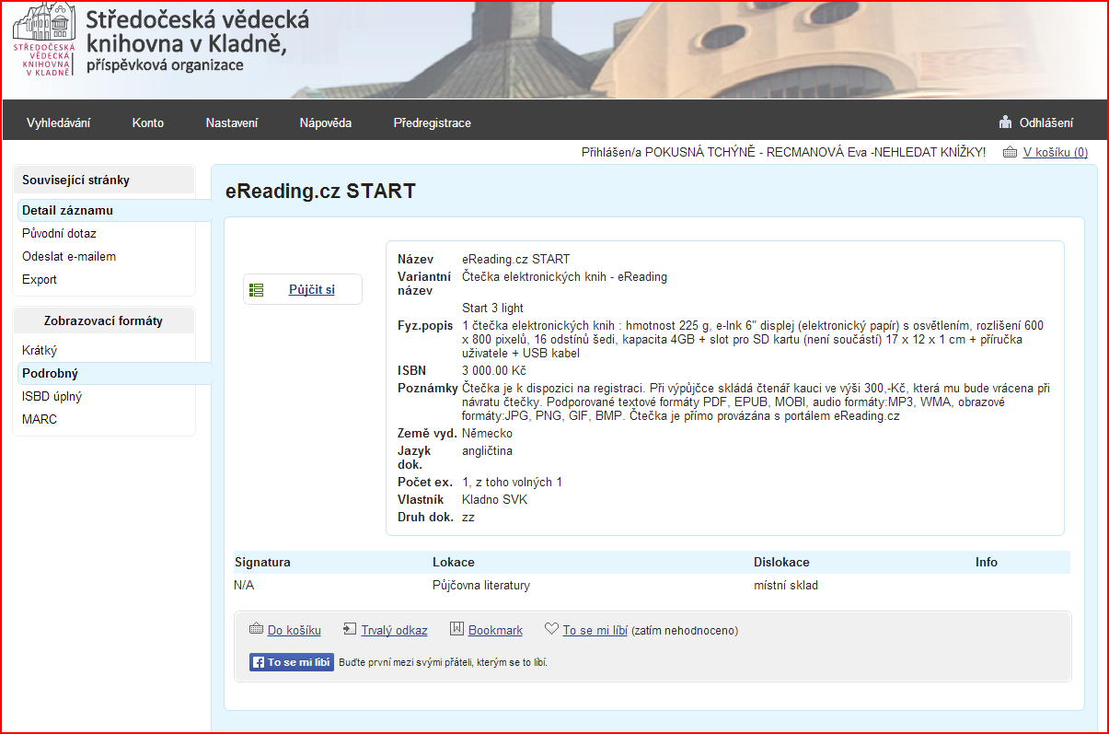

Slide 7
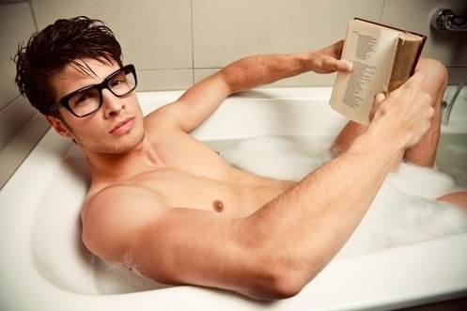
Několik čísel
Z celkového počtu 151 výpůjček
Podle věku
Do 30 let | 48 výpůjček
30 – 50 let | 62 výpůjček
Nad 50 let | 41 výpůjček
Ženy | 113 výpůjček
Muži | 38 výpůjček

Slide 8
Výpůjčky po měsících
Z celkového počtu 151 výpůjček
2014
Květen | 15 výpůjček
Červen | 33 výpůjček
Červenec | 21 výpůjček
Srpen | 19 výpůjček
Září | 31 výpůjček
Říjen | 15 výpůjček
listopad | 17 výpůjček

Slide 9
Tituly e-knih s nejvíce výpůjčkami
Titul | Počet výpůjček e-knihy | Fronta rezervací
Analfabetka, která uměla počítat / Jonas Jonasson | 17 | 12
Stoletý stařík, který vylezl z okna a zmizel / Jonas Jonasson | 12 | 10
Deset žen / Marcela Serranová | 6 | 0
Proč nejsou na titul Deset žen rezervace?

Slide 10
Toto je asi ten důvod

Slide 11
Co je třeba vylepšit, jestli to půjde?
Snadnější proces výpůjčky, nemuset zakládat účet na eReading.cz
Započtení a zpoplatnění výpůjčky až po úspěšném stažení titulu
Odstranění technických omezení (Kindle, pouze čtečky Start)
Výhody výpůjček e-knih
Žádné fronty
Hned a tady
Na co se těšíme:
Na konkurenci, až přibudou další nakladatelé s výpůjčkami e-knih, protože
zlevní se výpůjčka pro knihovny,
rozšíří se nabídka e-knih k výpůjčce (i odborná literatura),
zjednoduší se výpůjčky
a třeba ještě něco.

Slide 12
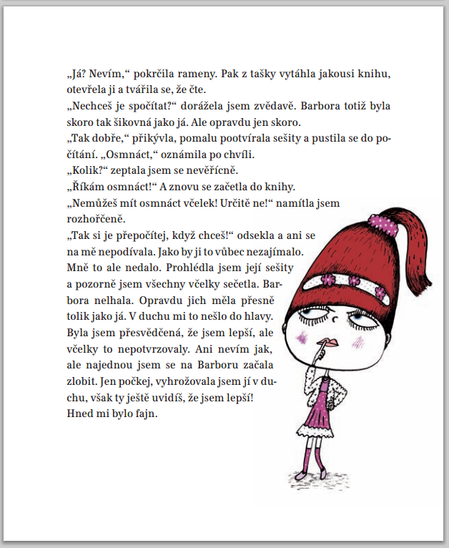
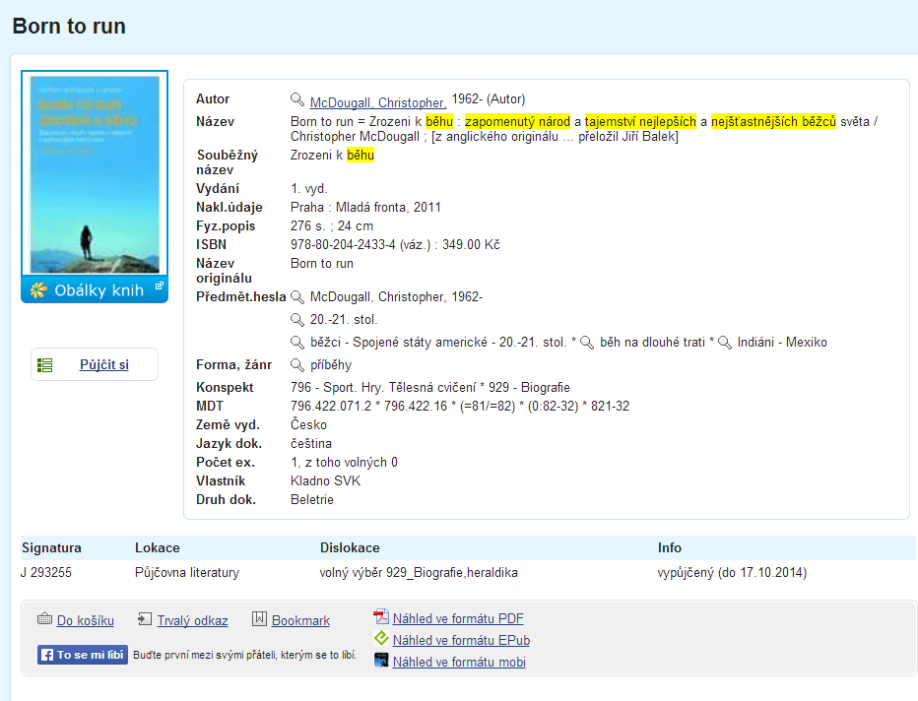
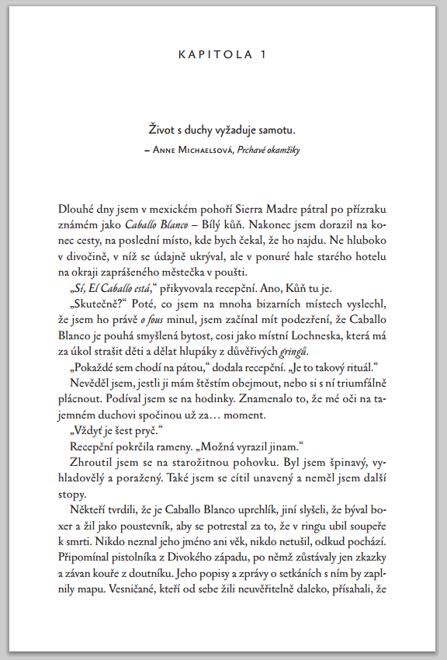
Získali jsme, co jsme nečekali
Náhledy e-knih
prvních 20 stran všech knih z databáze eReading.cz,
i těch, které nejsou určeny k e-výpůjčce.

Slide 13
Děkuji za pozornost.
Eva Recmanová
Středočeská vědecká knihovna v Kladně
recmanova@svkkl.cz

